Slide 1
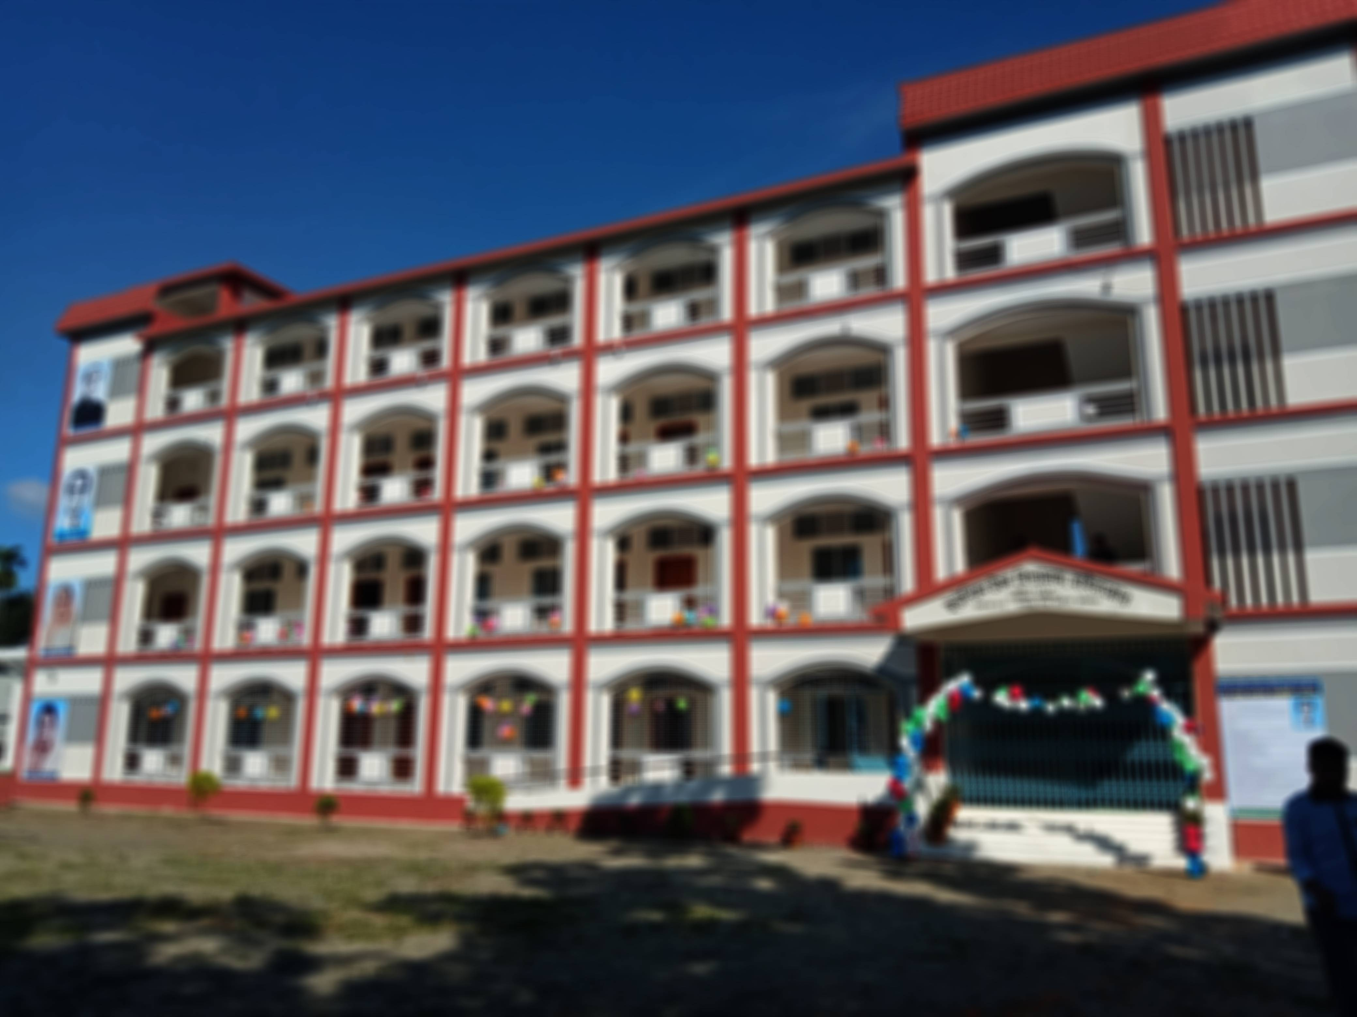
Wellcome to our World

Slide 2

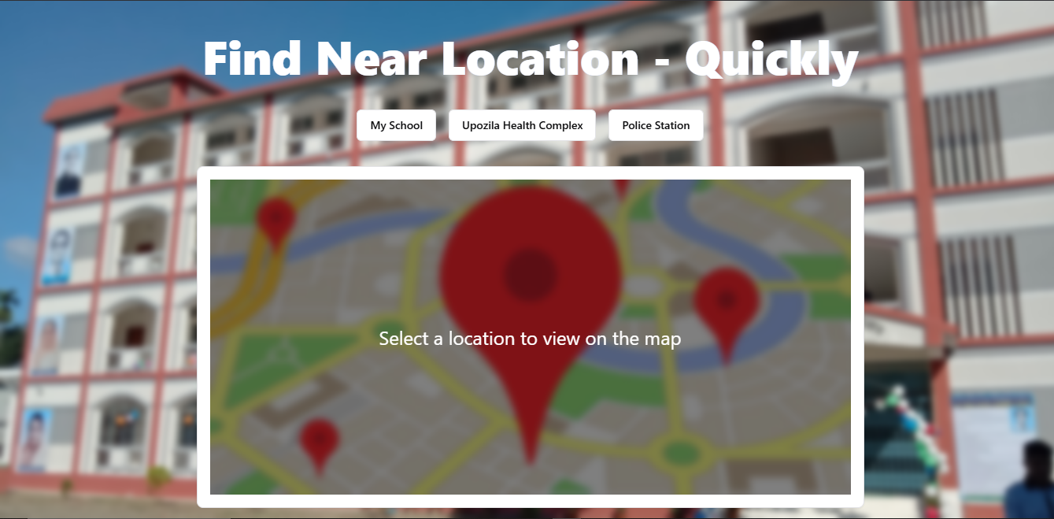
Our Project Name:
Find Near Location-Quickly

Slide 3
ভূমিকা :
🔰 আমাদের ওয়েব অ্যাপ ব্যবহারকারীদের দ্রুত কাছের স্থান খুঁজে পেতে সাহায্য করে।
🔰 মাত্র একটি বোতামে ক্লিক করলেই মানচিত্রে সঠিক অবস্থান দেখা যাবে।
মূল স্থানসমূহ:
🔰 স্কুল
🔰 পুলিশ স্টেশন
🔰 উপজেলা স্বাস্থ্য কমপ্লেক্স

Slide 4
বৈশিষ্ট্যসমূহ :
✅ সহজে ব্যবহারযোগ্য ইন্টারেক্টিভ মানচিত্র
✅ তাত্ক্ষণিক অবস্থান অনুসন্ধান
✅ শিক্ষার্থী ও অভিভাবকদের জন্য সহজ নেভিগেশন
✅ সুন্দর ও আকর্ষণীয় ব্যবহারকারীর ইন্টারফেস
✅ গুরুত্বপূর্ণ স্থানগুলো দ্রুত খুঁজে পাওয়ার সুবিধা

Slide 5
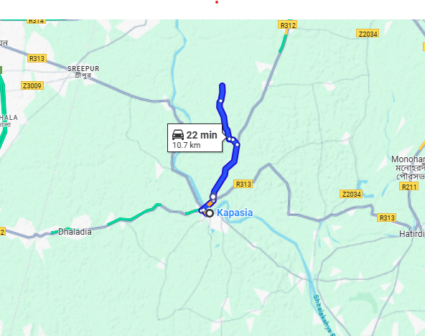
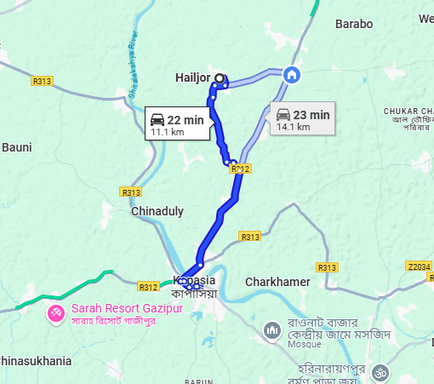
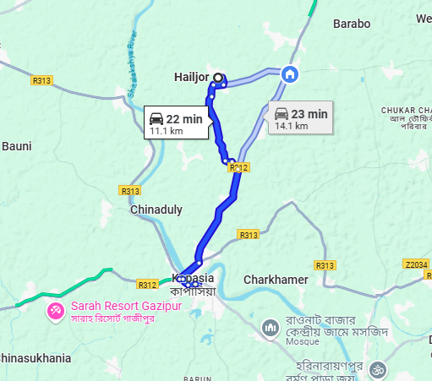
কেন ব্যবহার করবেন ?
🎯 শিক্ষার্থীরা সহজে তাদের স্কুল খুঁজে পাবে।
🎯 জরুরি প্রয়োজনে কাছের পুলিশ স্টেশন ও স্বাস্থ্য কমপ্লেক্স খুঁজে পাওয়া যাবে।
🎯 অভিভাবক ও দর্শনার্থীরা সহজে গন্তব্য খুঁজে বের করতে পারবে।
🔗 লাইভ ডেমো: [ https://quick-detail.vercel.app ]

Slide 6
ভবিষ্যৎ পরিকল্পনা :
🚀 লাইভ লোকেশন ট্র্যাকিং
🚀 আরও গুরুত্বপূর্ণ স্থান যোগ করা
🚀 মোবাইল অ্যাপ সংস্করণ
উপসংহার :
✅ নিকটবর্তী অবস্থান খুঁজুন - দ্রুত" নেভিগেশন সহজ ও কার্যকর করে তোলে।
✅ শিক্ষার্থী, অভিভাবক ও সাধারণ ব্যবহারকারীদের জন্য উপযুক্ত।

Slide 7
Thank You

